Slide 1
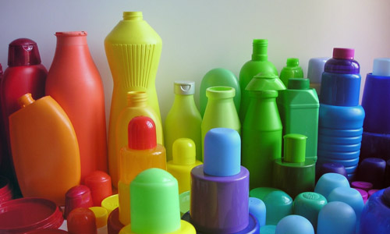
PROCESOS DE FABRICACIÓN CON PLÁSTICOS

Slide 2
ÍNDICE
Fabricación de termoplásticos
Moldeo por inyección
Extrusión
Soplado
Moldeado al vacío
Fabricación de termoestables
Moldeo por compresión
Moldeo por impregnación de resinas
Plásticos espumados

Slide 3
FABRICACIÓN DE TERMOPLÁSTICOS
Los plásticos se pueden fundir con gran facilidad. Pero podemos trabajar con termoplásticos o con termoestables. Con los termoplásticos se pueden hacer los siguientes procesos de fabricación
Moldeo por inyección
Extrusión
Soplado
Moldeado al vacio

Slide 4
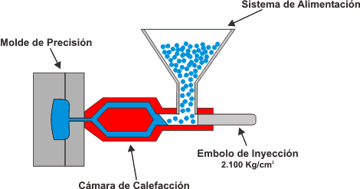
MOLDEO POR INYECCIÓN
Fusión de gránulos
Se adaptan a un molde
Se obtiene la pieza que queremos

Slide 5
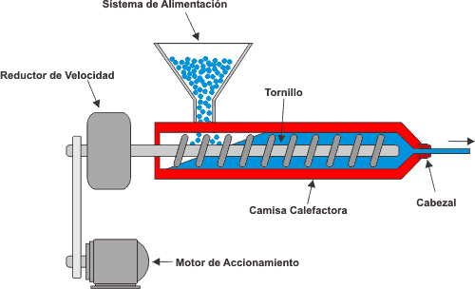
EXTRUSIÓN
Gránulos (tornillo rotativo)
Cabezal o matriz
Resultado: Tubos, planchas… etc.

Slide 6
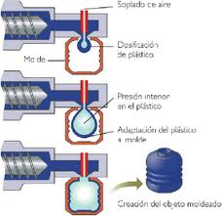
SOPLADO
Aire caliente a presión
El material se adapta a las paredes del molde
Se obtienen botellas o recipientes cerrados

Slide 7
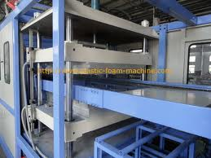
MOLDEADO AL VACÍO
Láminas delgadas
Se forman con calor y presión
Se vierten en moldes
Succión del aire
Resultado: envoltorios de piezas

Slide 8
FABRICACIÓN DE TERMOESTABLES
Su dureza no permite deformación una vez que tiene estructura definitiva. Por eso para moldearlos se utiliza la polimerización, hay dos tipos de sistemas de fabricación de los termoestables.
Moldeo por compresión.
Moldeo por impregnación con resinas.

Slide 9
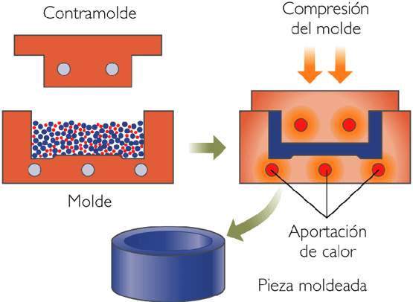
MOLDEO POR COMPRESIÓN
Mediante calor y compresión los gránulos adquieren su forma definitiva.
Resultado: bases de enchufe, mangos de cazos… etc.

Slide 10
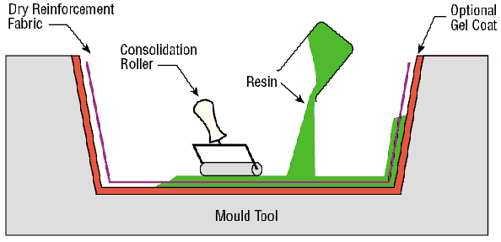
MOLDEO POR IMPREGNACIÓN CON RESINAS
En un molde abierto se extiende capas delgadas de resina de poliéster insaturado
Se añaden refuerzos de fibra de vidrio o carbono
Resultados: materiales más complejos como paneles para aviones o material deportivo.

Slide 11
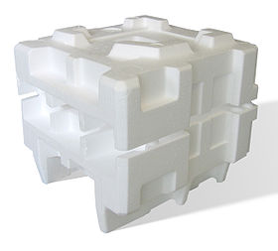
PLÁSTICOS ESPUMADOS
Se pueden espumar los diferentes tipos de plásticos con aire o agentes especiales, resultando materiales esponjosos y muy ligeros.
Tratados mediante inyección o extrusión.
Resultado: aplicación para la tapicería, calzado, protección de embalaje…

Slide 12
PEGUNTAS
¿Qué cuatro procesos sirven para fabricar termoplásticos?
¿Qué proceso sirve para fabricar botellas de plástico?
¿Qué proceso de termoestables sirve para fabricar piezas de aviones?
¿Qué proceso se le aplica a los termoestables antes de su fabricación ya que es difícil de modificarlos una vez que tienen una estructura fija?

Slide 13


